Slide 1

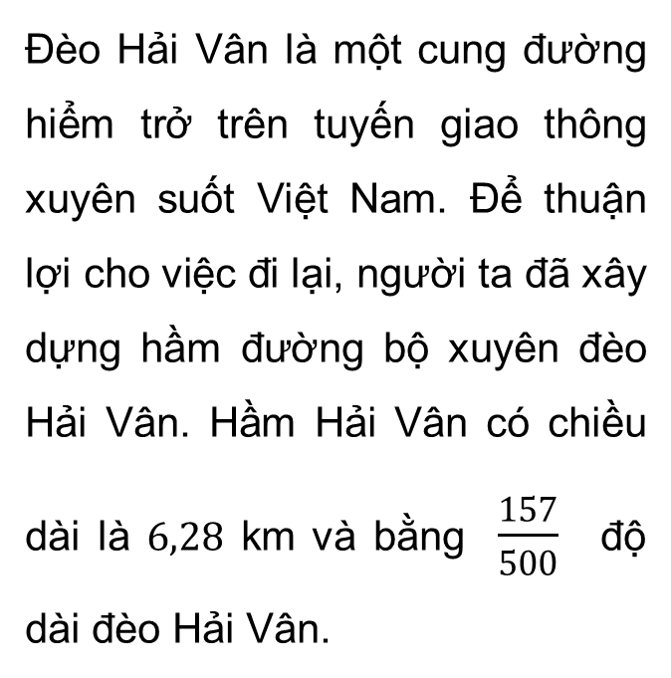
Đèo Hải Vân là một cung đường hiểm trở trên tuyến giao thông xuyên suốt Việt Nam. Để thuận lợi cho việc đi lại, người ta đã xây dựng hầm đường bộ xuyên đèo Hải Vân. Hầm Hải Vân có chiều dài là $6,28$ km và bằng $\frac{157}{500}$ độ dài đèo Hải Vân.
Độ dài đèo Hải Vân là bao nhiêu ki – lô – mét?

Slide 2

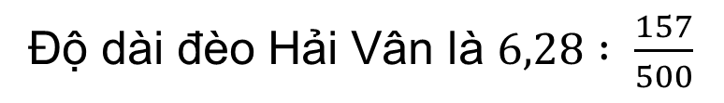
Hầm Hải Vân có chiều dài là $6,28$ km và bằng $\frac{157}{500}$ độ dài đèo Hải Vân
Độ dài đèo Hải Vân là $6,28 : \frac{157}{500}$

Slide 3
BÀI 2: CỘNG, TRỪ, NHÂN, CHIA SỐ HỮU TỈ
(3 tiết)

Slide 4
NỘI DUNG BÀI HỌC
I. Cộng, trừ hai số hữu tỉ. Quy tắc chuyển vế

Slide 5

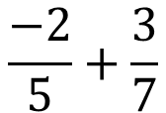




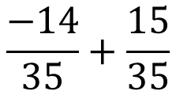

I. CỘNG, TRỪ SỐ HỮU TỈ. QUY TẮC CHUYỂN VẾ
1. Quy tắc cộng, trừ hai số hữu tỉ
HĐ1
Thực hiện phép tính
$$\frac{−2}{5}+\frac{3}{7}$$
$$\frac{−14}{35}+\frac{15}{35}$$
$$\frac{1}{35}$$
a)
$$=$$
$$=$$
b)
$$0,123−0,234$$
$$=−\left(0,234−0,123\right)$$
$$=−0,111$$

Slide 6
Nhận xét
Vì mọi số hữu tỉ đều viết dưới dạng phân số nên ta có thể cộng, trừ hai số hữu tỉ bằng cách viết chúng dưới dạng phân số rồi áp dụng quy tắc cộng, trừ phân số.
Khi hai số hữu tỉ cùng viết ở dạng số thập phân (với hữu hạn chữ số khác 0 ở phần thập phân) thì ta có thể cộng, trừ hai số đó theo quy tắc cộng, trừ số thập phân.

Slide 7
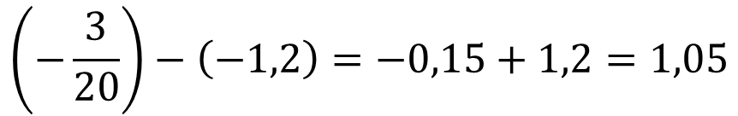
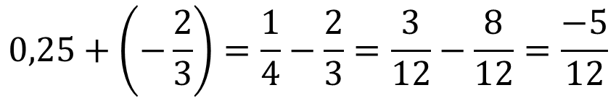
Ví dụ 1
Tính
$$0,25+\left(−\frac{2}{3}\right)=\frac{1}{4}−\frac{2}{3}=\frac{3}{12}−\frac{8}{12}=\frac{−5}{12}$$
a)
$$\left(−\frac{3}{20}\right)−\left(−1,2\right)=−0,15+1,2=1,05$$
b)

Slide 8
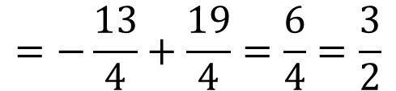
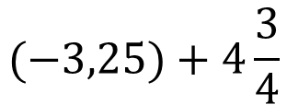
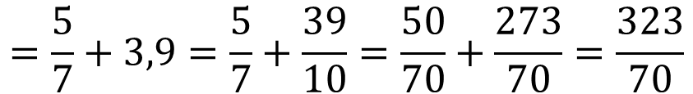
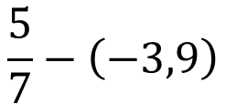
Luyện tập 1
Tính
$$\frac{5}{7}−\left(−3,9\right)$$
$$=\frac{5}{7}+3,9=\frac{5}{7}+\frac{39}{10}=\frac{50}{70}+\frac{273}{70}=\frac{323}{70}$$
a)
$$(−3,25)+4\frac{3}{4}$$
$$=−\frac{13}{4}+\frac{19}{4}=\frac{6}{4}=\frac{3}{2}$$
b)

Slide 9
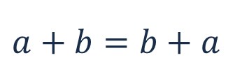
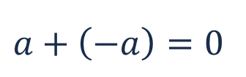
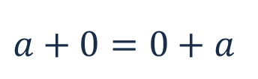
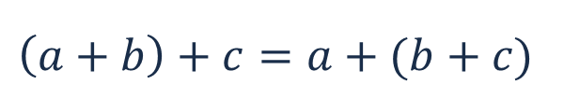
2. Tính chất của phép cộng các số hữu tỉ
HĐ2
Tính chất | Kí hiệu
Giao hoán
$$a+b=b+a$$
Kết hợp
$$\left(a+b\right)+c=a+(b+c)$$
Cộng với số 0
$$a+0=0+a$$
Cộng với số đối
$$a+\left(−a\right)=0$$

Slide 10
Nhận xét
Giống như phép cộng các số nguyên, phép cộng các số hữu tỉ cũng có các tính chất: giao hoán, kết hợp, cộng với số 0, cộng với số đối.
Ta có thể chuyển phép trừ cho một số hữu tỉ thành phép cộng với số đối của số hữu tỉ đó. Vì thế, trong một biểu thức đại số chỉ gồm các phép cộng và phép trừ, ta có thể thay đổi tùy ý vị trí các số hạng kèm theo dấu của chúng.

Slide 11


Ví dụ 2
Tính một cách hợp lí
$$0,2−\frac{4}{7}+\frac{−6}{5}=\frac{1}{5}−\frac{4}{7}+\frac{−6}{5}=−\frac{4}{7}+\left(\frac{1}{5}−\frac{6}{5}\right)$$
$$=−\frac{4}{7}+\left(−1\right)=−\frac{11}{7}$$

Slide 12

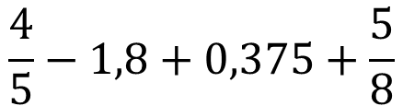
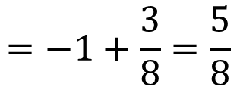
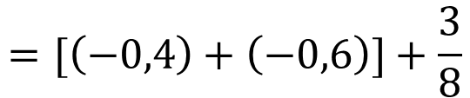
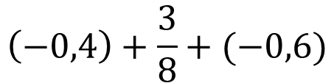

Luyện tập 2
Tính một cách hợp lí
$$\left(−0,4\right)+\frac{3}{8}+(−0,6)$$
$$=[\left(−0,4\right)+\left(−0,6\right)]+\frac{3}{8}$$
a)
$$=−1+\frac{3}{8}=\frac{5}{8}$$
$$\frac{4}{5}−1,8+0,375+\frac{5}{8}$$
b)
$$=(0,8−1,8)+(0,375+0,625)$$
$$=−1+1=0$$

Slide 13



3. Quy tắc chuyển vế
HĐ3
Quy tắc: Muốn tìm một số hạng của tổng hai số khi biết tổng và số hạng còn lại, ta lấy tổng trừ đi số hạng kia.
b)
a)
$$x+5=−3$$
$$x=−3−5$$
$$x=−8$$

Slide 14
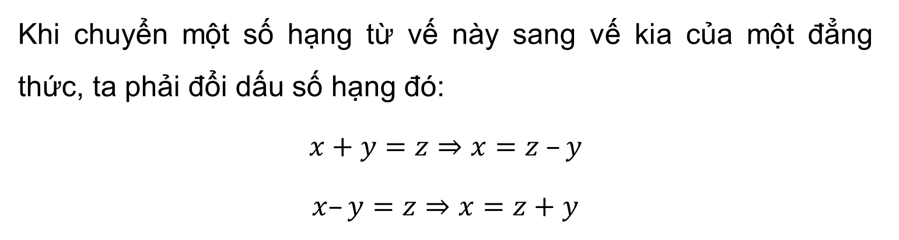
Quy tắc chuyển vế
Khi chuyển một số hạng từ vế này sang vế kia của một đẳng thức, ta phải đổi dấu số hạng đó:
$x+y=z$ $⇒$ $x=z –y$
$x–y=z⇒$ $x=z+y$

Slide 15
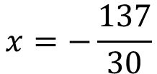

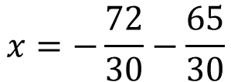

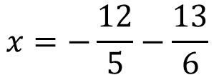

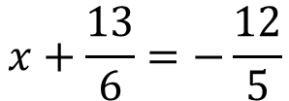
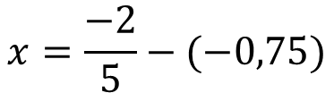
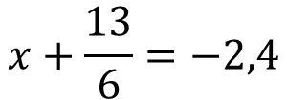
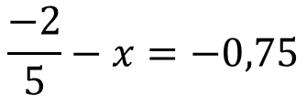
Ví dụ 3
Tìm $x$, biết
$$x+\frac{13}{6}=−2,4$$
$$\frac{−2}{5}−x=−0,75$$
a)
b)
$$x+\frac{13}{6}=−\frac{12}{5}$$
$$x=\frac{−2}{5}−(−0,75)$$
$$x=−\frac{12}{5}−\frac{13}{6}$$
$$x=−0,4+0,75$$
$$x=−\frac{72}{30}−\frac{65}{30}$$
$$x=0,35$$
$$x=−\frac{137}{30}$$

Slide 16
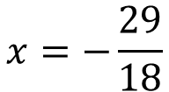

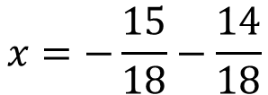

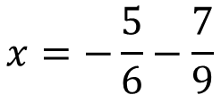

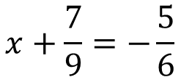
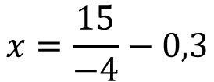
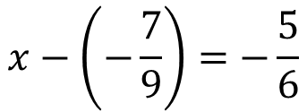
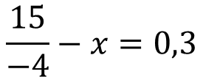
Luyện tập 3
Tìm $x$, biết
$$x−\left(−\frac{7}{9}\right)=−\frac{5}{6}$$
$$\frac{15}{−4}−x=0,3$$
a)
b)
$$x+\frac{7}{9}=−\frac{5}{6}$$
$$x=\frac{15}{−4}−0,3$$
$$x=−\frac{5}{6}−\frac{7}{9}$$
$$x=−3,75−0,3$$
$$x=−\frac{15}{18}−\frac{14}{18}$$
$$x=−4,05$$
$$x=−\frac{29}{18}$$

Slide 17

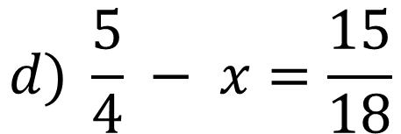
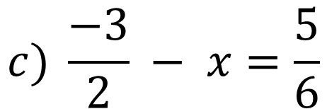
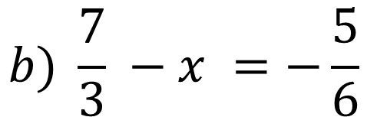
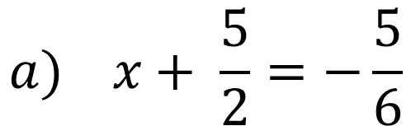
Bài tập:
Tìm $x$, biết
$$a) x+ \frac{5}{2}=−\frac{5}{6}$$
$$c) \frac{−3}{2} − x=\frac{5}{6}$$
$$b) \frac{7}{3} −x =−\frac{5}{6}$$
$$d) \frac{5}{4} − x=\frac{15}{18}$$

Slide 18
HƯỚNG DẪN VỀ NHÀ
1/ Phương pháp cộng, trừ số hữu tỉ.
3/ Tính chất phép cộng số hữu tỉ.
2/ Làm bài tập 1; 4ab (SGK)

